Slide 1

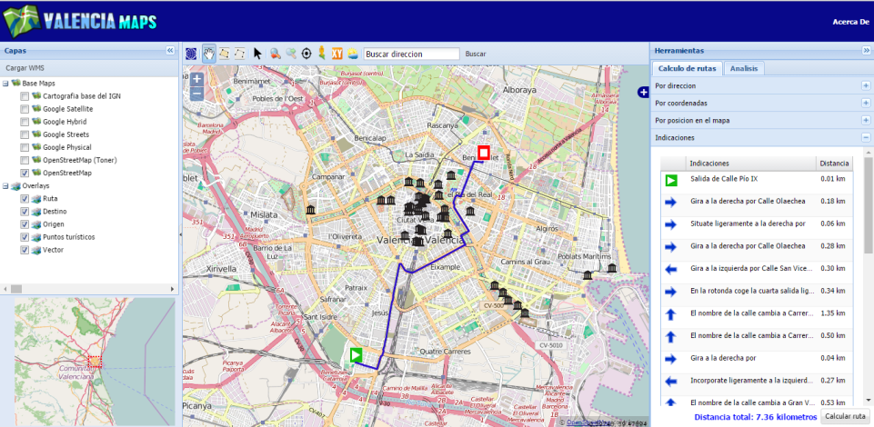
VALENCIA MAPS:
DESARROLLO DE UN VISOR CARTOGRÁFICO WEB
Centro especifico de educación a distancia de la Comunidad Valenciana
Desarrollo de Aplicaciones Web
Alumno: Javier García García
Tutor: Pablo Vercet
Valencia 25 de Mayo de 2016

Slide 2
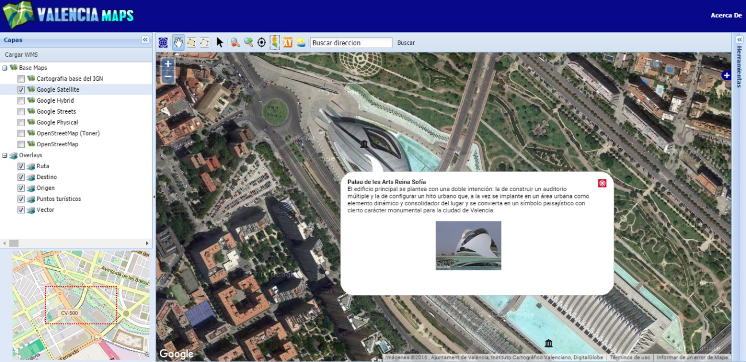
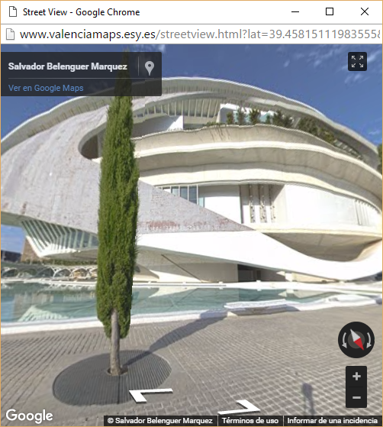
Índice
0. Introducción
1. Objetivos
2. Fundamentos teóricos
3. El visor
4. Desarrollo
5. Conclusiones

Slide 3

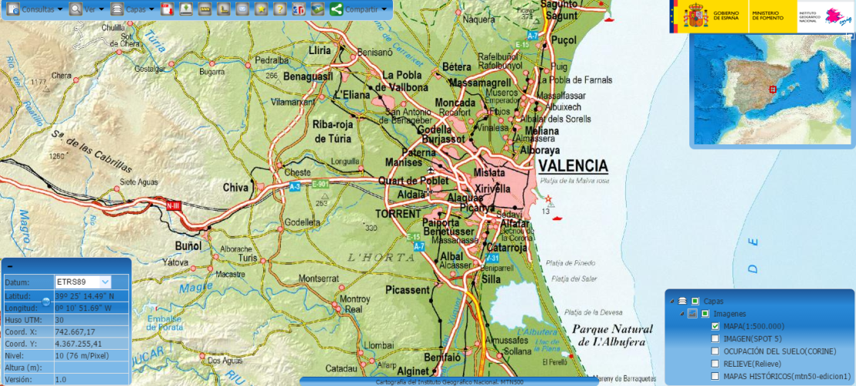
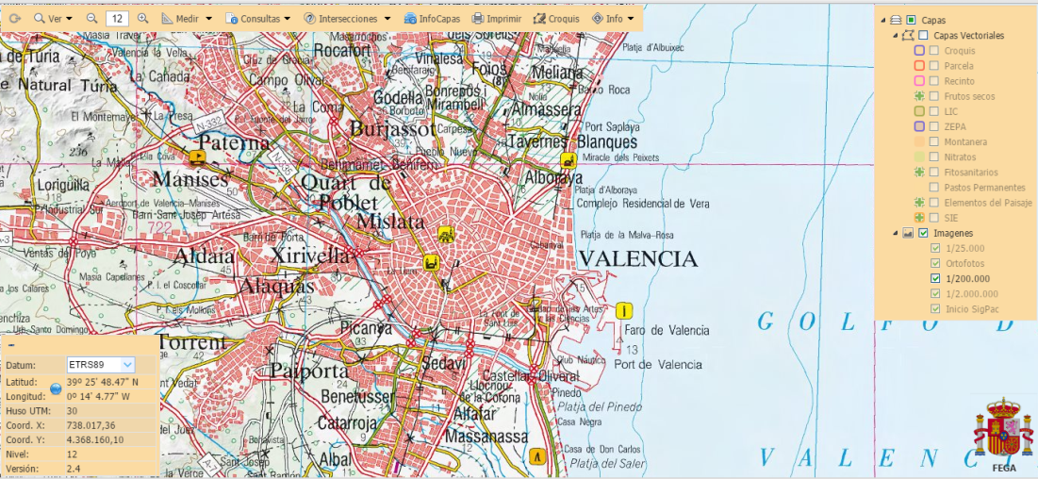
0. Introducción
Hoy en día cualquiera puede consultar un información cartográfica en formato digital, gracias a la evolución de las nuevas tecnologías.
En los últimos años esta temática ha crecido enormemente, tanto a nivel tecnológico como político. Casi todos los organismos públicos que trabajan con grandes cantidades de datos poseen un visor cartográfico web.
Existen multitud de formatos de transmisión de cartografía web y la posibilidad de trabajar con estos en tiempo real.
Regulado por el OGC (Open Geospatial Consortium)
Un visor cartográfico web, es una aplicación web con componentes geoespaciales. Consiste en un mapa de fondo y distintas herramientas para consultar o analizar cartografía de distintas fuentes de información.
Notes:
A modo de introducción y como ya hemos dicho anteriormente, la evolución tecnológica sufrida estos últimos años nos ofrece la posibilidad de desarrollar aplicaciones impensables en otros tiempos.
Podemos disponer de estas aplicaciones en cualquier momento y lugar a través de internet o de un teléfono móvil.
Además, el concepto de software libre, nos ofrece una gran potencialidad, ya que nos permite trabajar abiertamente con posibilidad de modificación, lo que nos permite adaptar el software o los datos a nuestras necesidades reales.
Todo ello, nos lleva a plantearnos la gestión del territorio desde un punto de vista diferente (o alternativo).

Slide 4
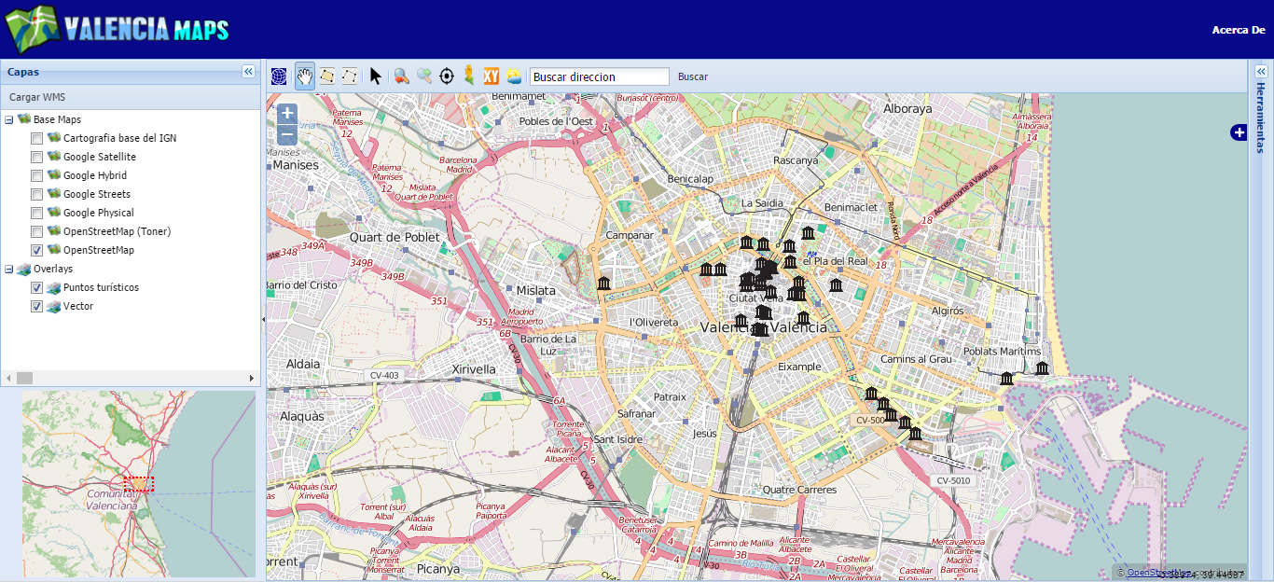
1. Objetivos
El objetivo de este proyecto es la realización de un visor cartográfico web (también conocido como Web Mapping o GeoPortal).
  En este visor el usuario interactuará en tiempo real con un mapa.
  Podrá ver cualquier parte del mundo con diversos servicios de mapas, tanto cartográficos como imágenes satelitales.
  El usuario va a tener el poder de participar activamente con el mapa, cargando o consultando información externa, dibujando sobre este, consultando Google Street View o calculando rutas en cualquier lugar del mundo entre muchas otras cosas.
Notes:
Nos encontramos en un periodo de tiempo en el que día tras día aparecen nuevas tecnologías, que nos pueden ser de gran ayuda en el ámbito de la geomatica y todas las ramas que esta abarca.
En este proyecto, nos centraremos en el desarrollo web y los dispositivos móviles, aplicando conocimientos en estas tecnologías para la gestión del territorio y el análisis espacial.
Para ello, crearemos un visor web cartográfico capaz de calcular rutas optimas y una aplicación con la misma funcionalidad para el sistema operativo Android.

Slide 5
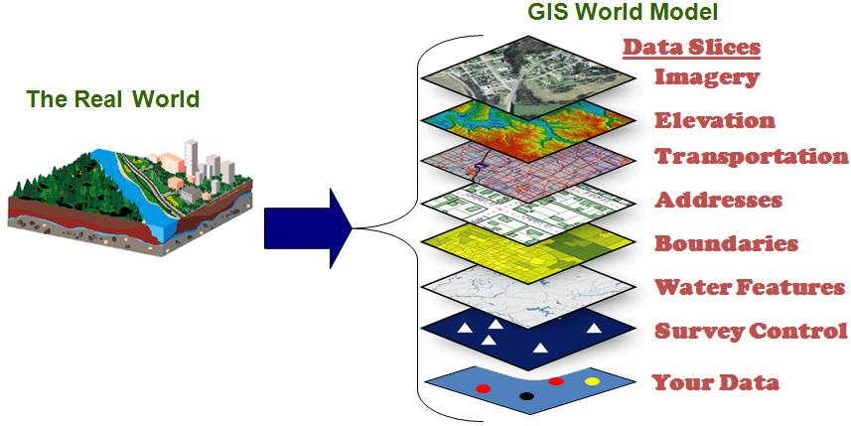
2. Fundamentos teóricos
Sistemas de Información Geográfica
Un Sistema de Información Geográfica (SIG o GIS, en su acrónimo inglés Geographic Information System) es una integración organizada de hardware, software y datos geográficos diseñada para capturar, almacenar, manipular, analizar y desplegar en todas sus formas la información geográficamente referenciada con el fin de resolver problemas complejos de planificación y gestión geográfica.
Notes:
Nos encontramos en un periodo de tiempo en el que día tras día aparecen nuevas tecnologías, que nos pueden ser de gran ayuda en el ámbito de la geomatica y todas las ramas que esta abarca.
En este proyecto, nos centraremos en el desarrollo web y los dispositivos móviles, aplicando conocimientos en estas tecnologías para la gestión del territorio y el análisis espacial.
Para ello, crearemos un visor web cartográfico capaz de calcular rutas optimas y una aplicación con la misma funcionalidad para el sistema operativo Android.

Slide 6
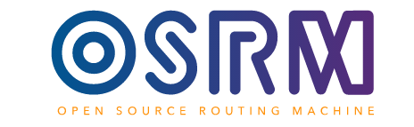

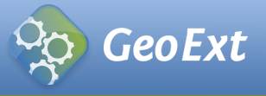
2. Fundamentos teóricos
Web Mapping
Aquellas tecnologías que permiten la representación de cartografía como un contenido más de una página web.
Arquitectura Cliente-Servidor
Notes:
Nos encontramos en un periodo de tiempo en el que día tras día aparecen nuevas tecnologías, que nos pueden ser de gran ayuda en el ámbito de la geomatica y todas las ramas que esta abarca.
En este proyecto, nos centraremos en el desarrollo web y los dispositivos móviles, aplicando conocimientos en estas tecnologías para la gestión del territorio y el análisis espacial.
Para ello, crearemos un visor web cartográfico capaz de calcular rutas optimas y una aplicación con la misma funcionalidad para el sistema operativo Android.

Slide 7
2. Fundamentos teóricos
Web Mapping
Desarrollar aplicaciones personalizables que cumplan con los objetivos deseados en función de las necesidades.
Datos en tiempo real
Información personalizada
Objetivos diversos
Completa disponibilidad
Aplicación a numerosos campos de estudio
Notes:
Nos encontramos en un periodo de tiempo en el que día tras día aparecen nuevas tecnologías, que nos pueden ser de gran ayuda en el ámbito de la geomatica y todas las ramas que esta abarca.
En este proyecto, nos centraremos en el desarrollo web y los dispositivos móviles, aplicando conocimientos en estas tecnologías para la gestión del territorio y el análisis espacial.
Para ello, crearemos un visor web cartográfico capaz de calcular rutas optimas y una aplicación con la misma funcionalidad para el sistema operativo Android.

Slide 8
2. Fundamentos teóricos
Estándares OGC (Open Geospatial Consortium)
Diversos formatos y formas de transmisión de datos.
Cliente y servidor podrían no entenderse.
Estándares
OGC
WMS (Web Map Service). Para obtener mapas en formato imagen.
Versión
Sistema de representación (EPSG)
Formato
Coordenadas
Capas
URL servicio a consultar
Notes:
Nos encontramos en un periodo de tiempo en el que día tras día aparecen nuevas tecnologías, que nos pueden ser de gran ayuda en el ámbito de la geomatica y todas las ramas que esta abarca.
En este proyecto, nos centraremos en el desarrollo web y los dispositivos móviles, aplicando conocimientos en estas tecnologías para la gestión del territorio y el análisis espacial.
Para ello, crearemos un visor web cartográfico capaz de calcular rutas optimas y una aplicación con la misma funcionalidad para el sistema operativo Android.

Slide 9
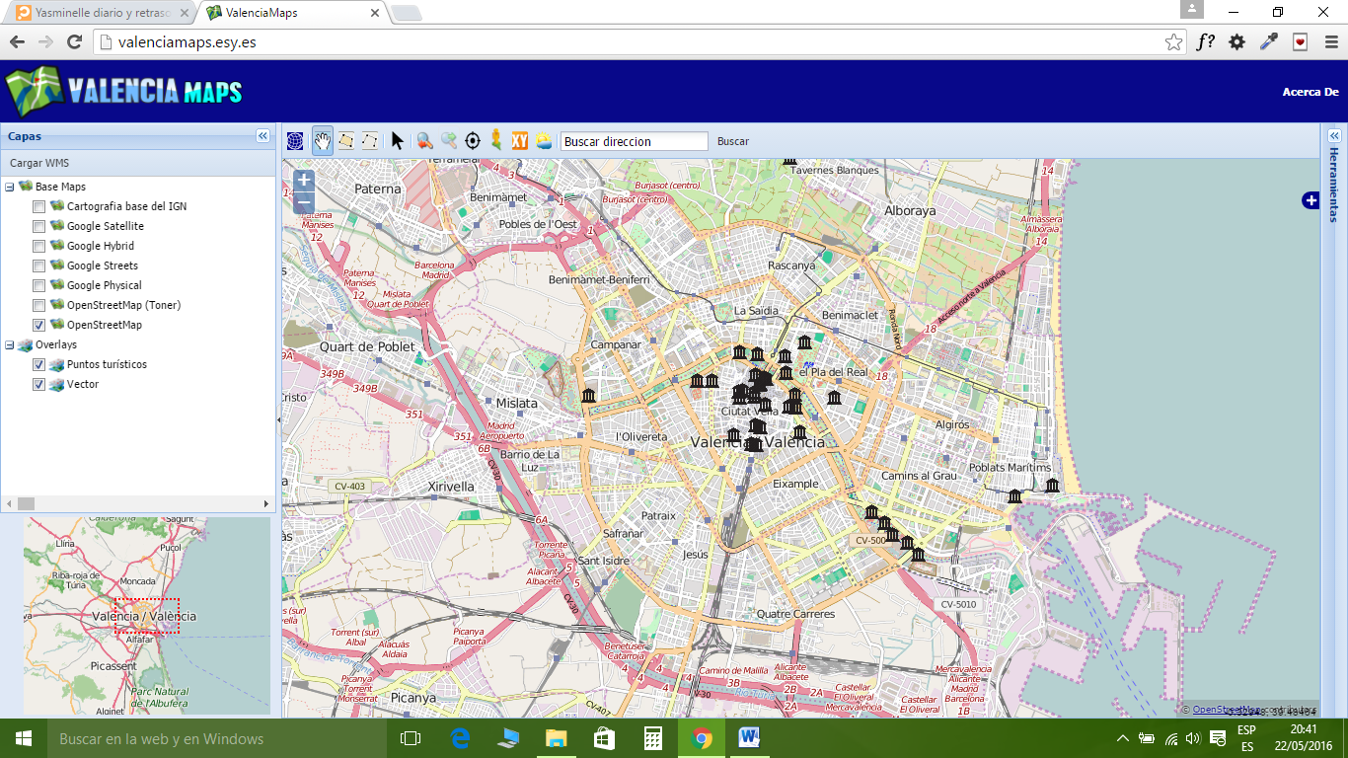
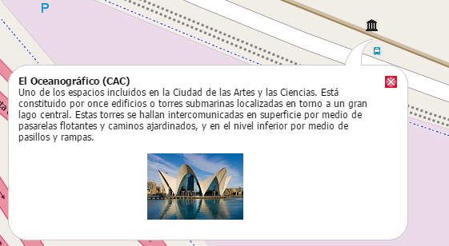
3. El visor
Funcionamiento:
Notes:
Nos encontramos en un periodo de tiempo en el que día tras día aparecen nuevas tecnologías, que nos pueden ser de gran ayuda en el ámbito de la geomatica y todas las ramas que esta abarca.
En este proyecto, nos centraremos en el desarrollo web y los dispositivos móviles, aplicando conocimientos en estas tecnologías para la gestión del territorio y el análisis espacial.
Para ello, crearemos un visor web cartográfico capaz de calcular rutas optimas y una aplicación con la misma funcionalidad para el sistema operativo Android.

Slide 10
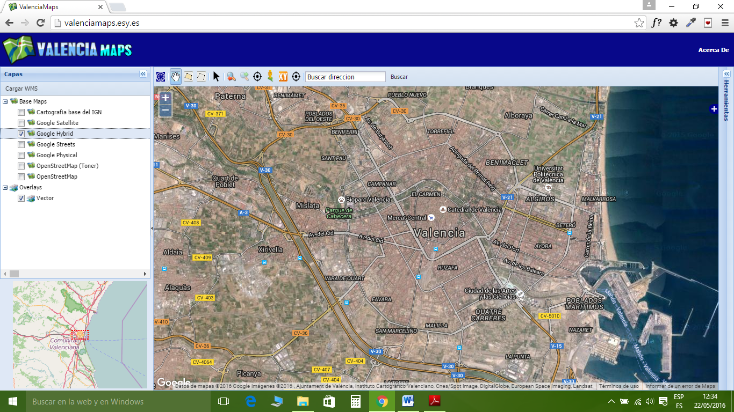
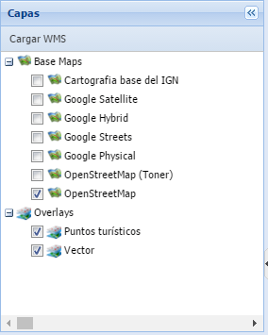
3. El visor
Funcionamiento:
Notes:
Nos encontramos en un periodo de tiempo en el que día tras día aparecen nuevas tecnologías, que nos pueden ser de gran ayuda en el ámbito de la geomatica y todas las ramas que esta abarca.
En este proyecto, nos centraremos en el desarrollo web y los dispositivos móviles, aplicando conocimientos en estas tecnologías para la gestión del territorio y el análisis espacial.
Para ello, crearemos un visor web cartográfico capaz de calcular rutas optimas y una aplicación con la misma funcionalidad para el sistema operativo Android.

Slide 11
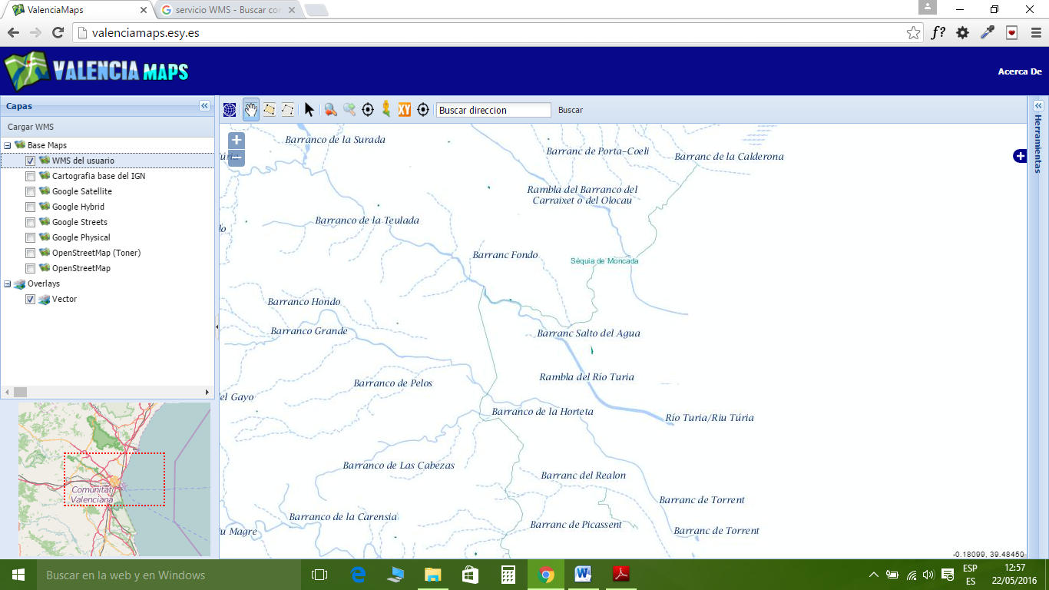
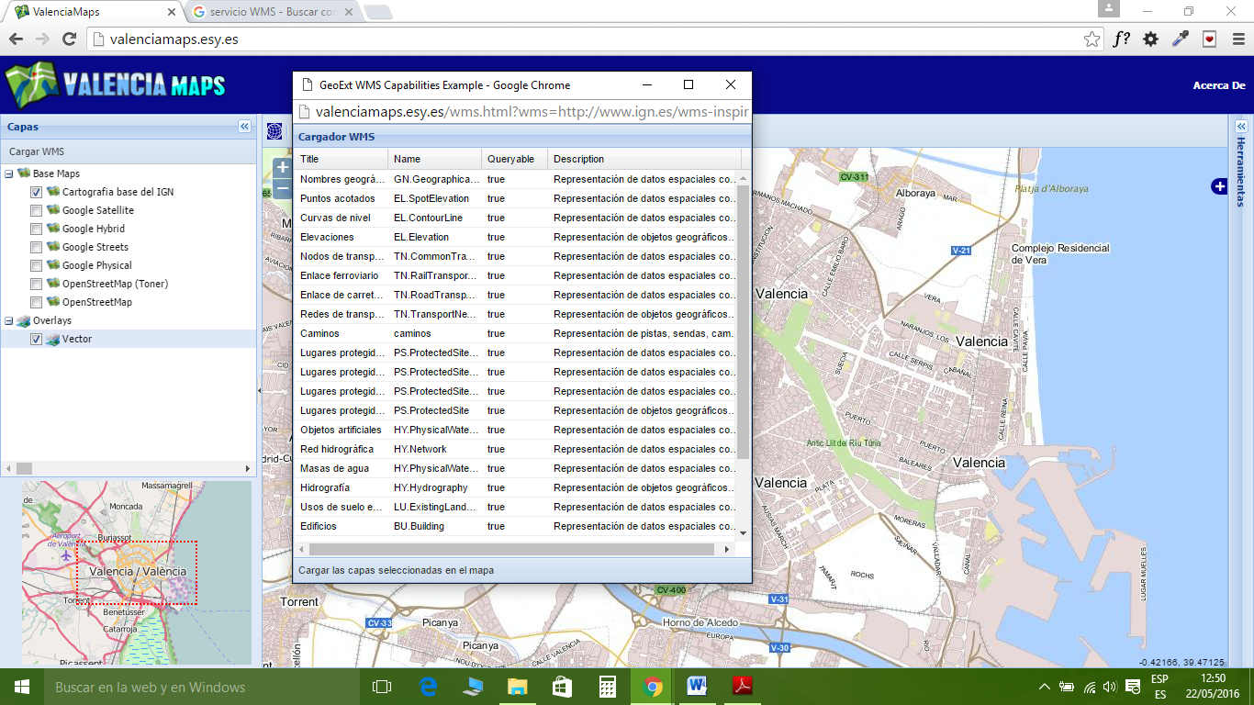
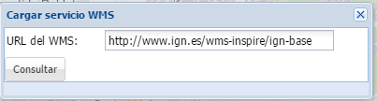
3. El visor
Funcionamiento:
Notes:
Nos encontramos en un periodo de tiempo en el que día tras día aparecen nuevas tecnologías, que nos pueden ser de gran ayuda en el ámbito de la geomatica y todas las ramas que esta abarca.
En este proyecto, nos centraremos en el desarrollo web y los dispositivos móviles, aplicando conocimientos en estas tecnologías para la gestión del territorio y el análisis espacial.
Para ello, crearemos un visor web cartográfico capaz de calcular rutas optimas y una aplicación con la misma funcionalidad para el sistema operativo Android.

Slide 12
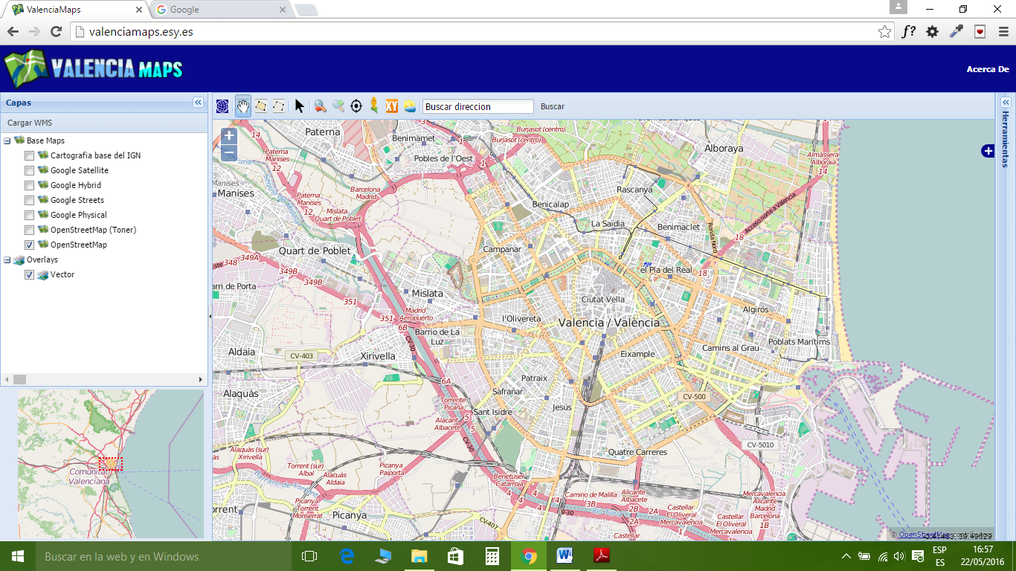
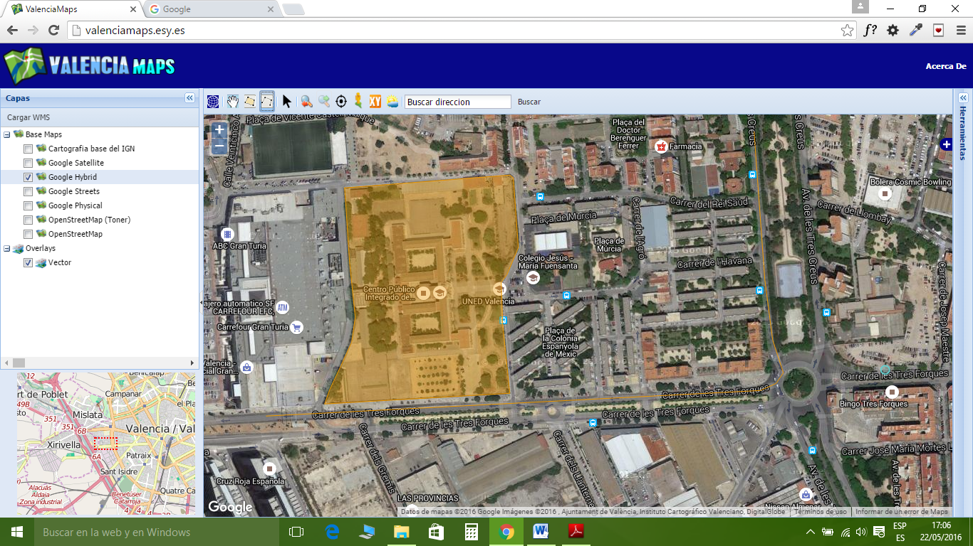
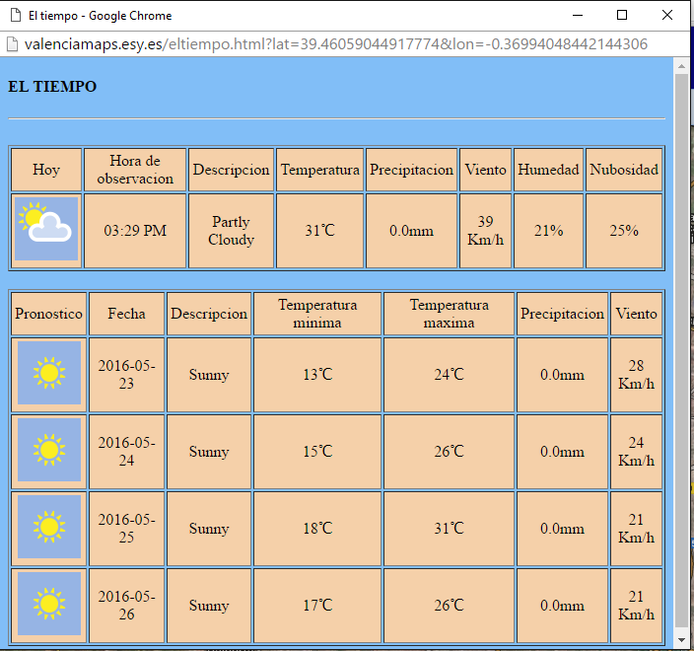
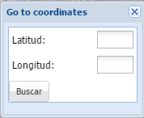
3. El visor
Funcionamiento:
Notes:
Nos encontramos en un periodo de tiempo en el que día tras día aparecen nuevas tecnologías, que nos pueden ser de gran ayuda en el ámbito de la geomatica y todas las ramas que esta abarca.
En este proyecto, nos centraremos en el desarrollo web y los dispositivos móviles, aplicando conocimientos en estas tecnologías para la gestión del territorio y el análisis espacial.
Para ello, crearemos un visor web cartográfico capaz de calcular rutas optimas y una aplicación con la misma funcionalidad para el sistema operativo Android.

Slide 13
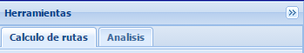
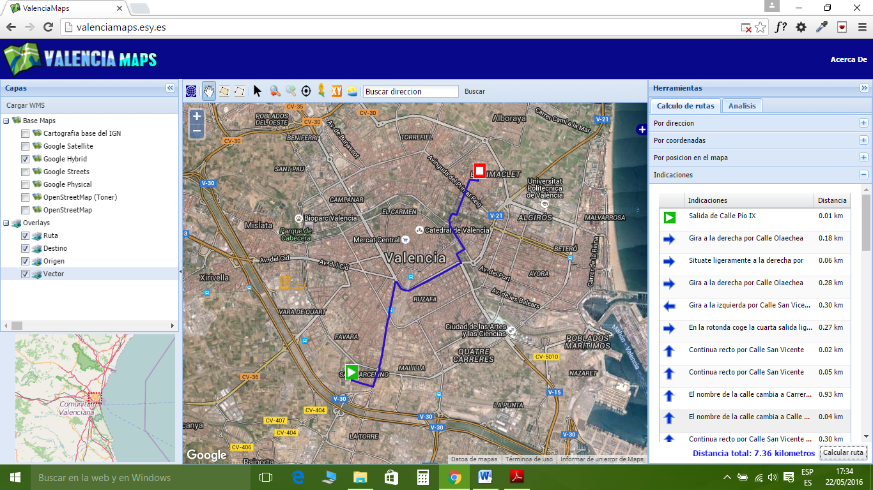
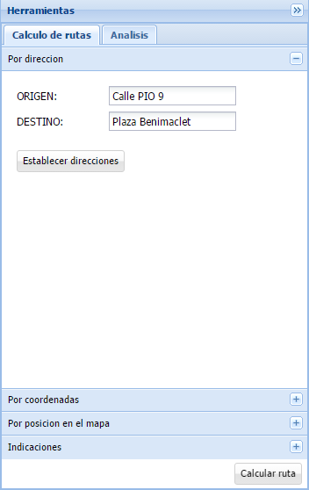
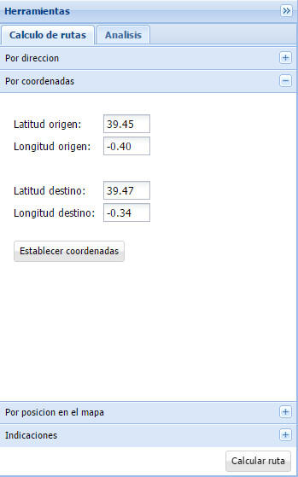
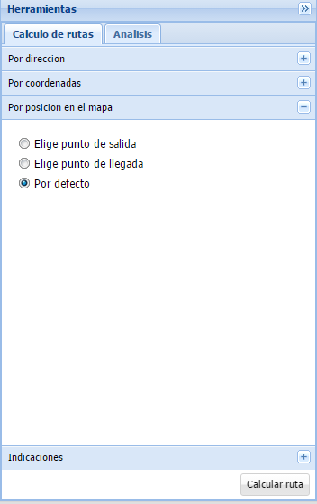
3. El visor
Funcionamiento:
Notes:
Nos encontramos en un periodo de tiempo en el que día tras día aparecen nuevas tecnologías, que nos pueden ser de gran ayuda en el ámbito de la geomatica y todas las ramas que esta abarca.
En este proyecto, nos centraremos en el desarrollo web y los dispositivos móviles, aplicando conocimientos en estas tecnologías para la gestión del territorio y el análisis espacial.
Para ello, crearemos un visor web cartográfico capaz de calcular rutas optimas y una aplicación con la misma funcionalidad para el sistema operativo Android.

Slide 14
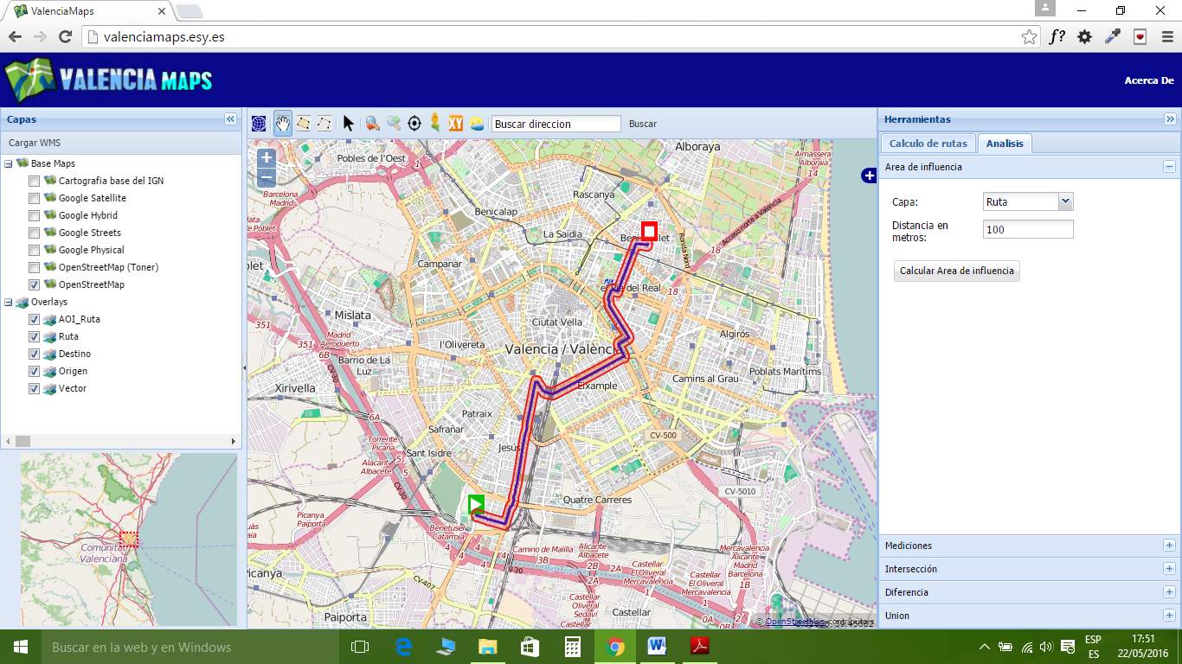
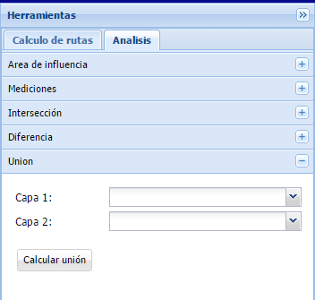
3. El visor
Funcionamiento:
Notes:
Nos encontramos en un periodo de tiempo en el que día tras día aparecen nuevas tecnologías, que nos pueden ser de gran ayuda en el ámbito de la geomatica y todas las ramas que esta abarca.
En este proyecto, nos centraremos en el desarrollo web y los dispositivos móviles, aplicando conocimientos en estas tecnologías para la gestión del territorio y el análisis espacial.
Para ello, crearemos un visor web cartográfico capaz de calcular rutas optimas y una aplicación con la misma funcionalidad para el sistema operativo Android.

Slide 15
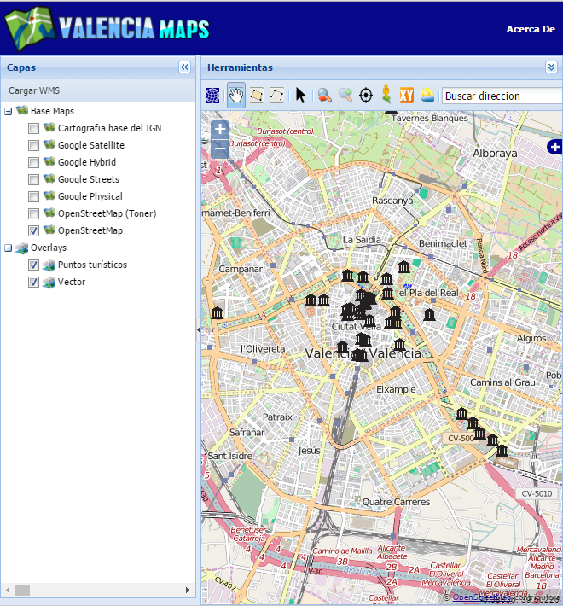
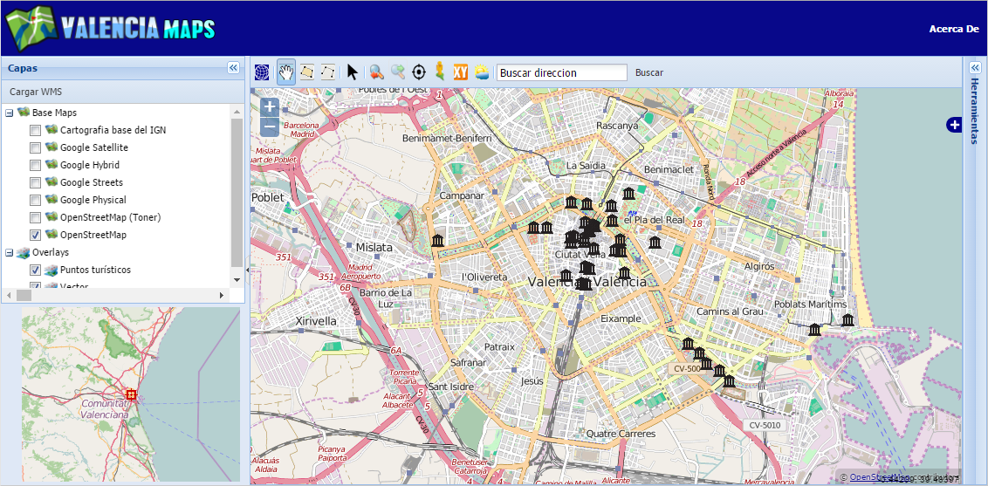
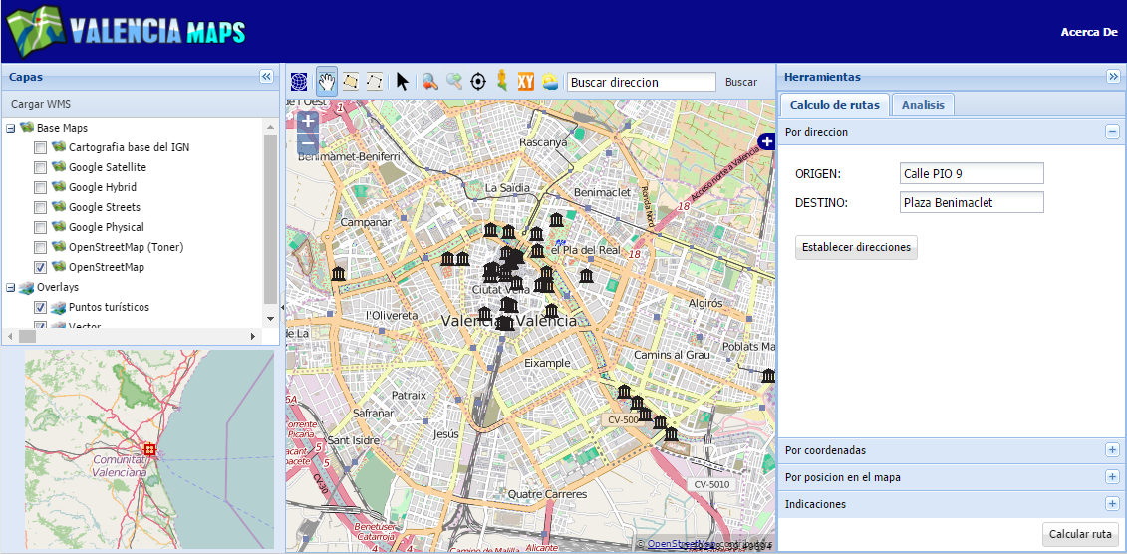
3. El visor
Responsive design:
Tablet
Notes:
Nos encontramos en un periodo de tiempo en el que día tras día aparecen nuevas tecnologías, que nos pueden ser de gran ayuda en el ámbito de la geomatica y todas las ramas que esta abarca.
En este proyecto, nos centraremos en el desarrollo web y los dispositivos móviles, aplicando conocimientos en estas tecnologías para la gestión del territorio y el análisis espacial.
Para ello, crearemos un visor web cartográfico capaz de calcular rutas optimas y una aplicación con la misma funcionalidad para el sistema operativo Android.

Slide 16
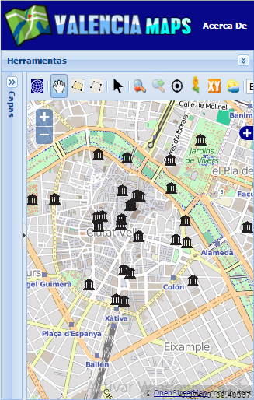
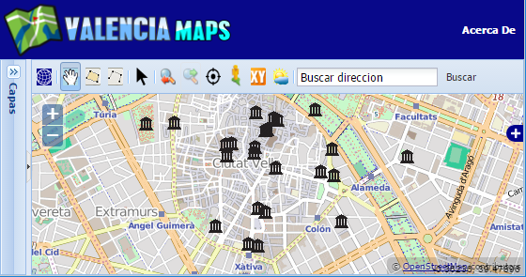
3. El visor
Responsive design:
Móvil
Notes:
Nos encontramos en un periodo de tiempo en el que día tras día aparecen nuevas tecnologías, que nos pueden ser de gran ayuda en el ámbito de la geomatica y todas las ramas que esta abarca.
En este proyecto, nos centraremos en el desarrollo web y los dispositivos móviles, aplicando conocimientos en estas tecnologías para la gestión del territorio y el análisis espacial.
Para ello, crearemos un visor web cartográfico capaz de calcular rutas optimas y una aplicación con la misma funcionalidad para el sistema operativo Android.

Slide 17







4. Desarrollo
Tecnologías usadas:
Creación de la interfaz usuario.
Funcionalidad SIG.
Comunicación asíncrona con servidores de información.
Calculo de rutas.
Herramientas de análisis.
Desarrollo interno de la aplicación.

Slide 18






4. Desarrollo
Otras Tecnologías:

Slide 19
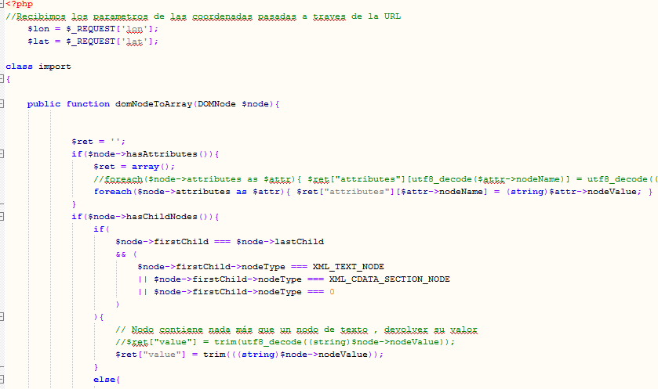
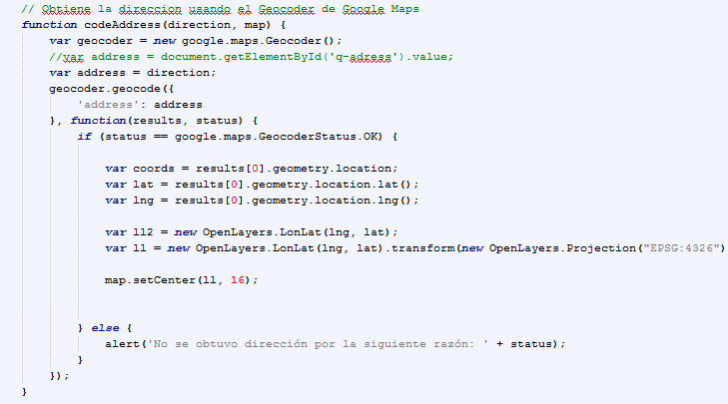
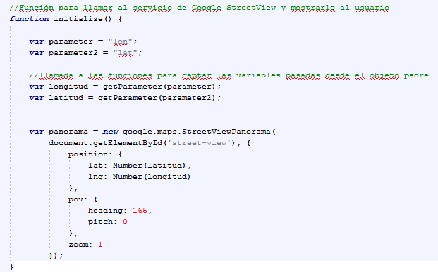
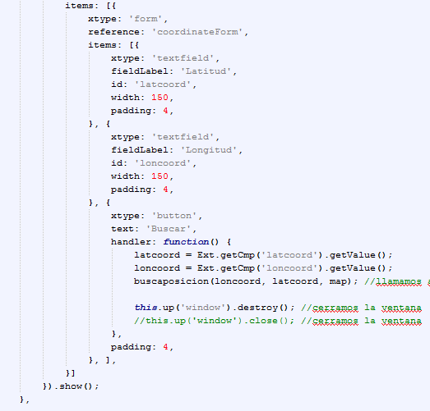
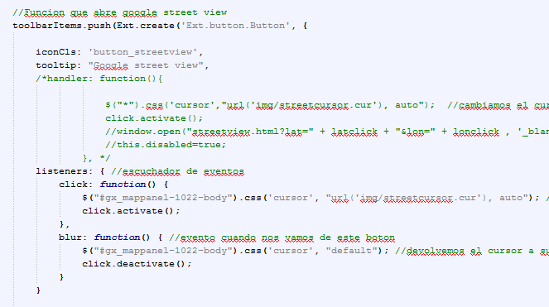
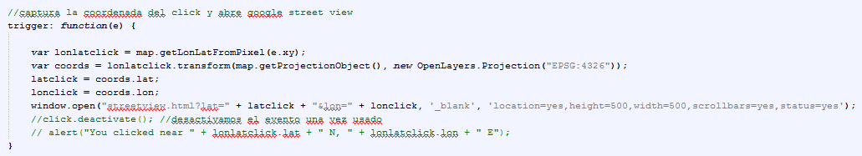
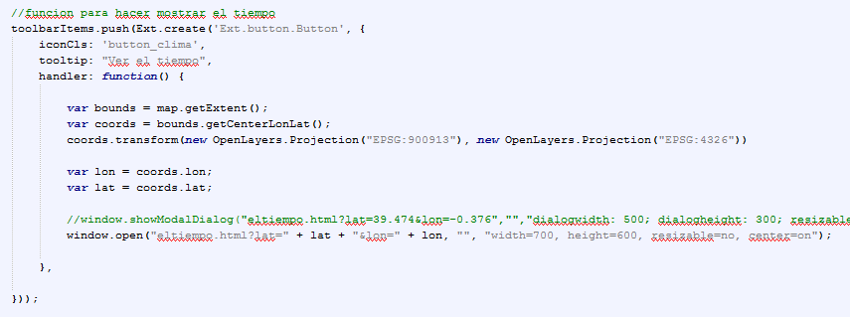
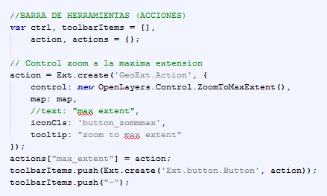
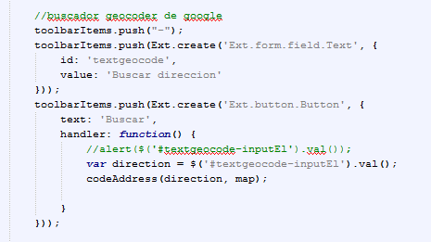
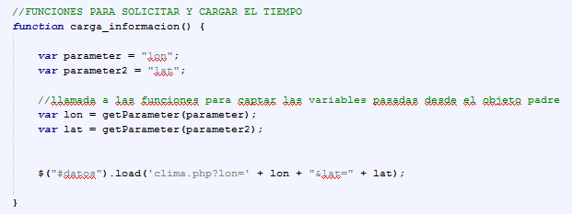
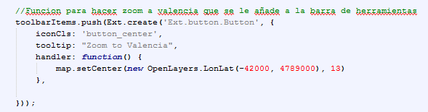
4. Desarrollo
Funciones principales:
Barra de herramientas
Controles de Openlayers
Hacer zoom a Valencia
Buscar dirección en el mapa
Google Street View
Ir a las coordenadas
Consultar el tiempo
Notes:
Nos encontramos en un periodo de tiempo en el que día tras día aparecen nuevas tecnologías, que nos pueden ser de gran ayuda en el ámbito de la geomatica y todas las ramas que esta abarca.
En este proyecto, nos centraremos en el desarrollo web y los dispositivos móviles, aplicando conocimientos en estas tecnologías para la gestión del territorio y el análisis espacial.
Para ello, crearemos un visor web cartográfico capaz de calcular rutas optimas y una aplicación con la misma funcionalidad para el sistema operativo Android.

Slide 20
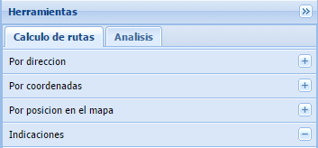
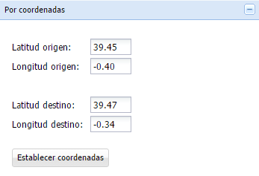
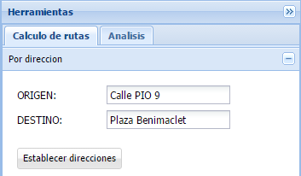
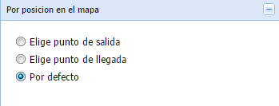
4. Desarrollo
Funciones principales:
Panel de herramientas
Notes:
Nos encontramos en un periodo de tiempo en el que día tras día aparecen nuevas tecnologías, que nos pueden ser de gran ayuda en el ámbito de la geomatica y todas las ramas que esta abarca.
En este proyecto, nos centraremos en el desarrollo web y los dispositivos móviles, aplicando conocimientos en estas tecnologías para la gestión del territorio y el análisis espacial.
Para ello, crearemos un visor web cartográfico capaz de calcular rutas optimas y una aplicación con la misma funcionalidad para el sistema operativo Android.

Slide 21




4. Desarrollo
Funciones principales:
Una vez están establecidos los puntos de origen y destino de la ruta
Envío petición de ruta al servidor ORSM global o local
Se muestran resultados al usuario:
Se procesan los datos JSON:
- Se obtiene la ruta y se calcula la cartografía
- Se obtiene y traduce las indicaciones.
- Se calcula la distancia total
OSRM devuelve resultado en formato JSON
Notes:
Nos encontramos en un periodo de tiempo en el que día tras día aparecen nuevas tecnologías, que nos pueden ser de gran ayuda en el ámbito de la geomatica y todas las ramas que esta abarca.
En este proyecto, nos centraremos en el desarrollo web y los dispositivos móviles, aplicando conocimientos en estas tecnologías para la gestión del territorio y el análisis espacial.
Para ello, crearemos un visor web cartográfico capaz de calcular rutas optimas y una aplicación con la misma funcionalidad para el sistema operativo Android.

Slide 22
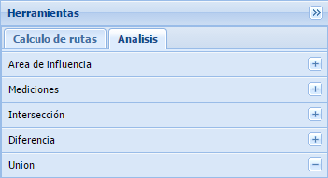
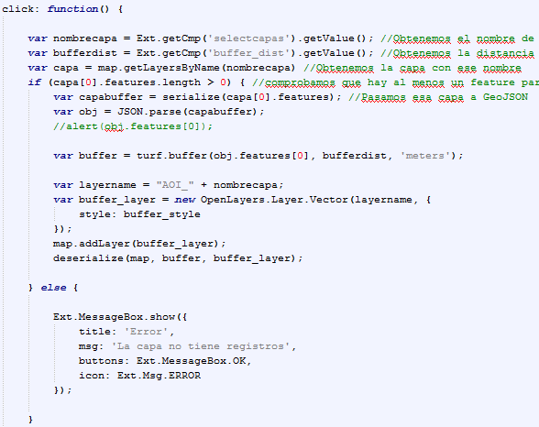
4. Desarrollo
Funciones principales:
Panel de herramientas
¿Cómo funciona?
Notes:
Nos encontramos en un periodo de tiempo en el que día tras día aparecen nuevas tecnologías, que nos pueden ser de gran ayuda en el ámbito de la geomatica y todas las ramas que esta abarca.
En este proyecto, nos centraremos en el desarrollo web y los dispositivos móviles, aplicando conocimientos en estas tecnologías para la gestión del territorio y el análisis espacial.
Para ello, crearemos un visor web cartográfico capaz de calcular rutas optimas y una aplicación con la misma funcionalidad para el sistema operativo Android.

Slide 23
5. Conclusiones
Se ha construido una aplicación web interactiva con el usuario.
Presenta una completa interfaz de usuario
Esta conectada a distintos servidores de información
Se ha cumplido con los objetivos marcados
El proyecto es altamente escalable
He aprendido y mejorado mis habilidades de desarrollo web
Notes:
Nos encontramos en un periodo de tiempo en el que día tras día aparecen nuevas tecnologías, que nos pueden ser de gran ayuda en el ámbito de la geomatica y todas las ramas que esta abarca.
En este proyecto, nos centraremos en el desarrollo web y los dispositivos móviles, aplicando conocimientos en estas tecnologías para la gestión del territorio y el análisis espacial.
Para ello, crearemos un visor web cartográfico capaz de calcular rutas optimas y una aplicación con la misma funcionalidad para el sistema operativo Android.

Slide 24
VALENCIA MAPS:
DESARROLLO DE UN VISOR CARTOGRÁFICO WEB
Centro especifico de educación a distancia de la Comunidad Valenciana
Desarrollo de Aplicaciones Web
Alumno: Javier García García
Tutor: Pablo Vercet
Valencia 25 de Mayo de 2016

